Slide 1
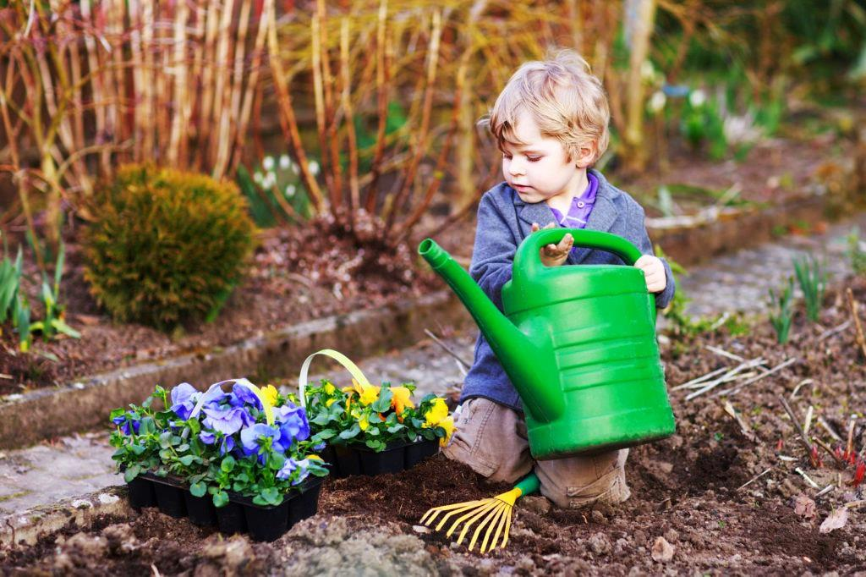
ВЗАИМОДЕЙСТВИЕ С СЕМЬЯМИ ВОСПИТАННИКОВ В ТРУДОВОМ ВОСПИТАНИИ ДОШКОЛЬНИКОВ
ПОДГОТОВИЛ: ВОСПИТАТЕЛЬ 2 МЛАДШЕЙ ГРУППЫ
ЛОКТЕВА АЛЕКСАНДРА ЕВГЕНЬЕВНА
1

Slide 2
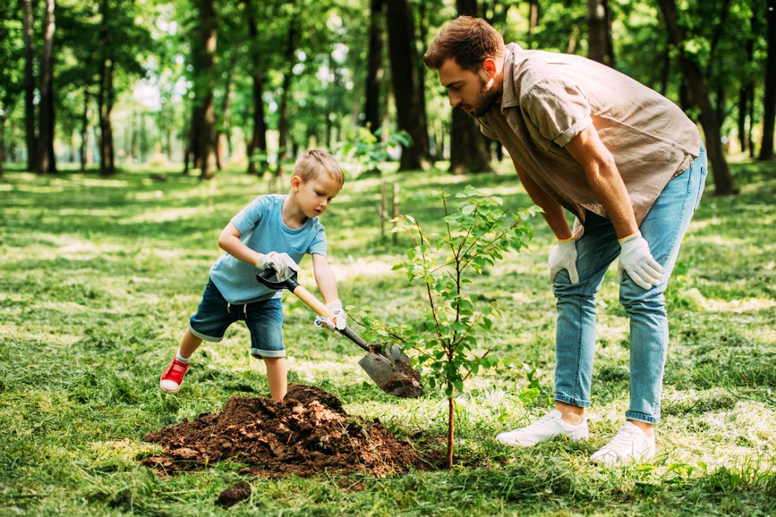
СЕМЬЯ И ДОШКОЛЬНОЕ УЧРЕЖДЕНИЕ
Два важных института социализации детей. Их воспитательные функции различны, но для всестороннего развития ребёнка необходимо их тесное взаимодействие.
ТРУДОВОЕ ВОСПИТАНИЕ
Большую роль в социализации дошкольников играет трудовое воспитание. Сущность трудового воспитания детей заключается в приобщении к доступной трудовой деятельности и формирования у них положительного отношения к труду взрослых.
СЕМЕЙНЫЙ ПОДХОД К ТРУДОВОМУ ВОСПИТАНИЮ
При решении этих задач требуется обеспечение условий для труда детей, правильная организация трудовой деятельности дошкольников, объединение воспитательных воздействий детского сада и семьи.
«ТРУД ДЕТЕЙ ДОШКОЛЬНОГО ВОЗРАСТА ЯВЛЯЕТСЯ ВАЖНЕЙШИМ СРЕДСТВОМ ВОСПИТАНИЯ»
2

Slide 3
Ребёнок может научиться только при непосредственном участии в труде, и чем раньше он будет приобщён к труду, тем успешнее будет проходить его трудовое воспитание.
Выполняя поручения в повседневном быту, ребёнок учится практически заботиться о людях, учится действенной любви и дружбе. Труд должен сменяться отдыхом, так как любой труд вызывает утомление.
ЭФФЕКТИВНОСТЬ ТРУДОВОГО ВОСПИТАНИЯ НЕ МОЖЕТ ОТВЕЧАТЬ ДОЛЖНОМУ УРОВНЮ БЕЗ ТЕСНОГО ВЗАИМОДЕЙСТВИЯ С РОДИТЕЛЯМИ.
3

Slide 4
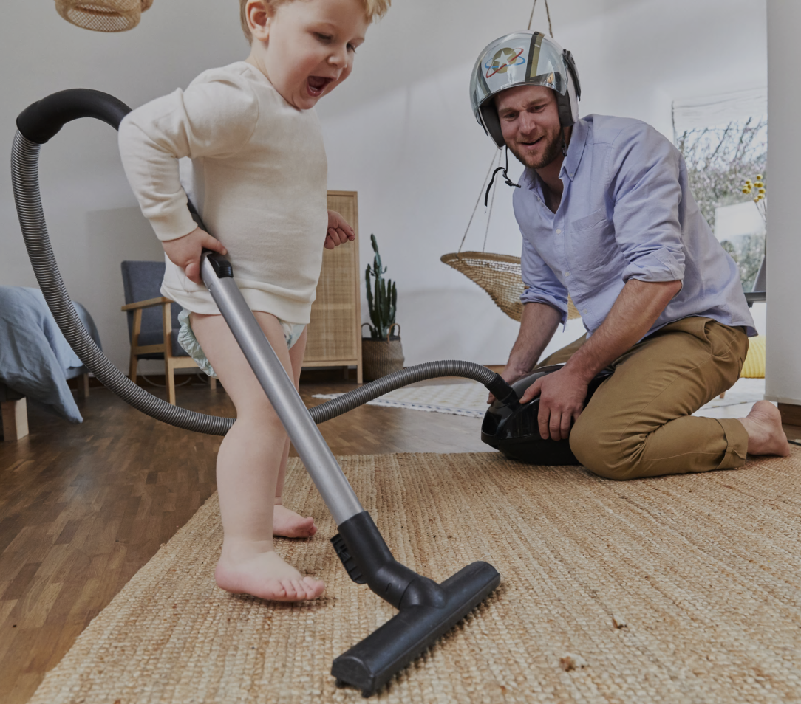
УЧАСТИЕ РОДИТЕЛЕЙ
Практика показывает, что любое начинание в педагогической деятельности будет эффективным, если в нём принимают участие родители. Для этого необходимо использовать разнообразные формы и методы.
4

Slide 5
На протяжении учебного года воспитатели постоянно оказывают практическую повседневную помощь родителям в трудовом воспитании детей.
Советуют, как оборудовать уголок для игры ребёнка, исходя из условий данной семьи, как вовлекать дошкольника в трудовую деятельность, подготавливают краткие методические рекомендации - памятки.
5

Slide 6
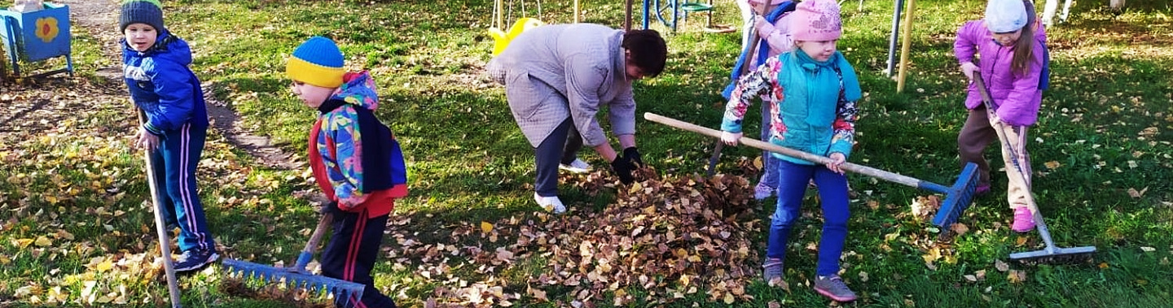
ДЕЯТЕЛЬНОСТЬ С РОЖДЕНИЯ
Каждый человек получает от рождения определённую наклонность к деятельности вообще. Эта наклонность может не развиться, если ребёнок с детства не привык заниматься нужным и полезным делом.
ОТВЕТСТВЕННОСТЬ
С возрастом не только расширяется круг трудовых обязанностей, но и усложняется, возрастает ответственность перед взрослыми за своевременность и качество выполняемых трудовых обязанностей.
6

Slide 7
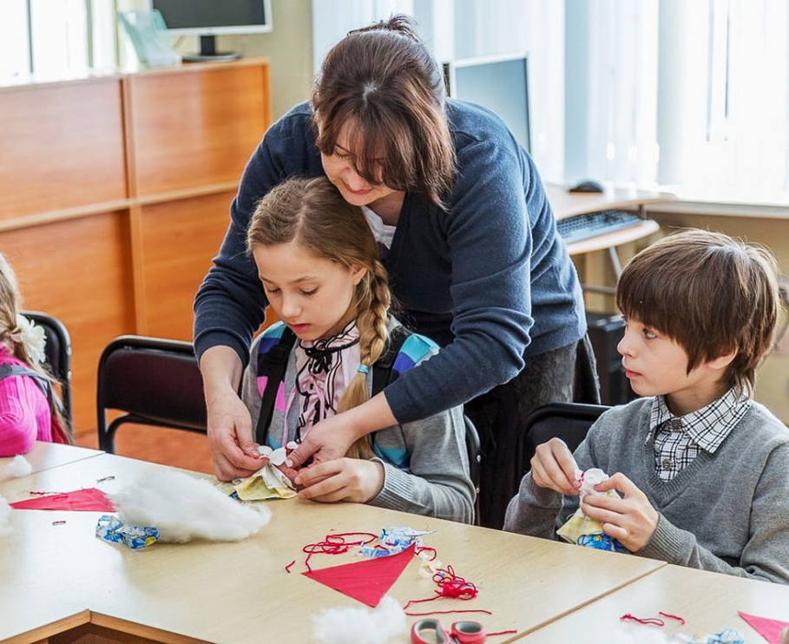
А ВДРУГ НЕ ПОЛУЧИТСЯ?
Радость победы и удовлетворение от работы не приходят сами собой, начало всегда является трудным, так как ребёнок испытывает робость, нерешительность, боязнь ("А вдруг не получится?").
УСТРАНЯЕМ НЕРЕШИТЕЛЬНОСТЬ
Чтобы побороть нерешительность ребёнка в труде, начинать обучение труду надо с показа, выполнения той или иной трудовой операции.
КОНТРОЛЬ
Когда же умение сформировано и ребёнок может выполнить порученную работу самостоятельно, взрослым остаётся лишь неназойливый контроль за качеством выполняемой работы и одобрение старательности и аккуратности в работе.
7

Slide 8
Такая позиция родителей, при которой они не могут обойтись без труда детей, укрепляет веру ребёнка и свои силы, учит его работать добросовестно.
РОДИТЕЛЯМ МОЖНО ПОСОВЕТОВАТЬ ДАВАТЬ СЛЕДУЮЩИЕ ПОСТОЯННЫЕ ТРУДОВЫЕ ПОРУЧЕНИЯ ДЕТЯМ:
ПОЛИВАТЬ И УХАЖИВАТЬ ЗА ЦВЕТАМИ
ВЫТИРАТЬ ПЫЛЬ НА ПОДОКОННИКАХ, МЕБЕЛИ
НАКРЫВАТЬ НА СТОЛ И УБИРАТЬ СО СТОЛА
ОТВЕЧАТЬ ЗА КНИЖНУЮ ПОЛКУ ИЛИ ЗА КНИЖНЫЙ ШКАФ И ДЕРЖАТЬ ИХ В ПОРЯДКЕ
КОРМИТЬ КОТЁНКА ИЛИ ЩЕНКА
ПРОИЗВОДИТЬ УБОРКУ В ОТДЕЛЬНОЙ КОМНАТЕ
ЕСЛИ ДОМА ЕСТЬ ОГОРОД ИЛИ ЦВЕТНИК, ВЫПОЛНЯТЬ ОПРЕДЕЛЁННЫЕ ВИДЫ РАБОТЫ
(ПОЛИВАТЬ, ПРОПАЛЫВАТЬ, СОБИРАТЬ УРОЖАЙ И ДР.)
8

Slide 9
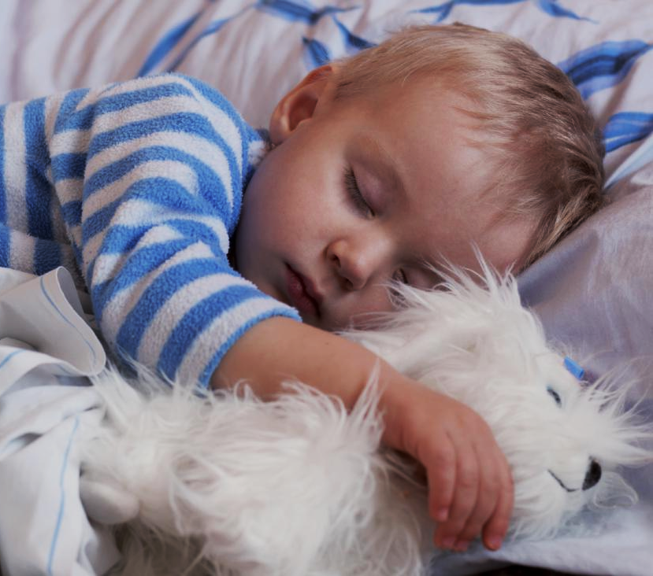
СВОЕВРЕМЕННЫЙ ОТДЫХ
Выполняя поручения в повседневном быту, ребёнок учится практически заботиться о людях, учится действенной любви и дружбе. Труд должен сменяться отдыхом, так как любой труд вызывает утомление.
9

Slide 10
В заключение хочется отметить, что от родителей в значительной мере зависит, будет ли трудолюбив ребёнок, научится ли он ответственно относиться к любому, даже не очень привлекательному, но нужному делу, будет ли сопереживать, и содействовать тому, кто трудится рядом.

